Slide 1
Kantoorongevallen
Integratieset H3SE
Module TCNT 1.1

Slide 2
Doelstellingen van de module
Aan het einde van deze module:
kent u de voornaamste risico's in verband met uw dagelijkse activiteiten op kantoor en tijdens de trajecten;
bent u in staat om het verschil te maken tussen een goede en een slecht handelswijze in de kantoren en tijdens de trajecten;
kent u de gedragsregels als u voor Total een voertuig bestuurt.

Slide 3
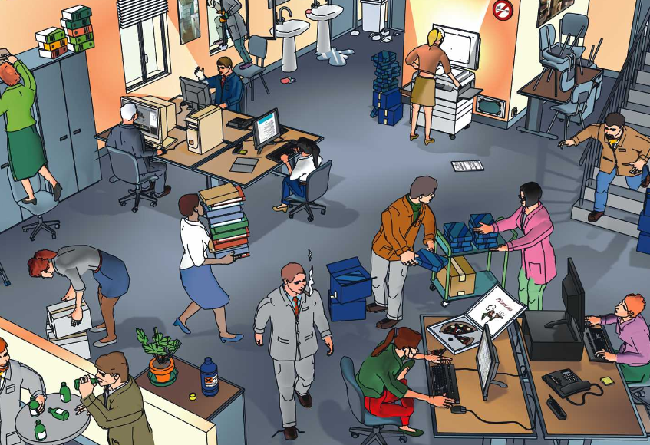

Slide 4
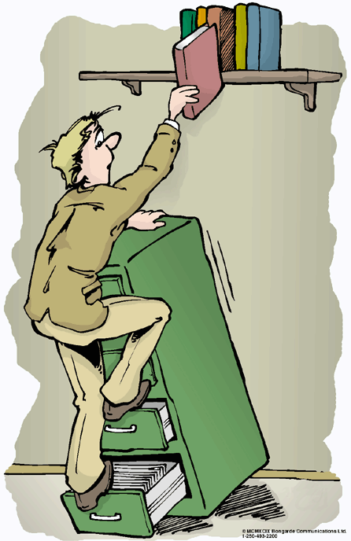
DE RISICO'S OP KANTOOR
TOP 5 van de ongevallen in 2015 (M&S)
  Vallen van trappen en in- en uitstappen bij voertuigen
  Struikelen bij het lopen
  Uitglijden bij het lopen
  Vallen of kantelen van een voorwerp
  Vrachtwagenongevallen
Deze TOP 5 omvat 50% van de TRIR
10% van de ongevallen betreft kantoorpersoneel

Slide 5
Ongevallen bij het lopen
Vallen van trappen
  Houd de trapleuning vast
    als u naar boven en naar beneden gaat
  Neem niet vier treden tegelijk
  Gebruik de lift
Struikelen of zich stoten...
  Geen elektrische snoeren in de looppaden
  Laat geen laden openstaan
  Ren niet in de gangen
  Houd het kantoor opgeruimd
Uitglijden
  Let op natte vloeren (schoonmaakwerk)
  Meld lekkages
  Let op bij sneeuw of ijzel: parkeerterreinen
Let op de verkeerscirculatie op de parkeerterreinen

Slide 6



Ongevallen in verband met kantoorwerk
Dragen van lasten
  Gebruik de beenspieren om een last op te tillen; nooit de rug of de armen, die recht moeten blijven.
    Cursus!
Pas op bij hoog geplaatste zware voorwerpen
Zich snijden
  Gebruik bij voorkeur een schaar in plaats van een cutter
  Gebruik een goed veiligheidsmes
    Draag handschoenen
Neem de tijd om de gebruiksaanwijzing van de hulpmiddelen te lezen

Slide 7
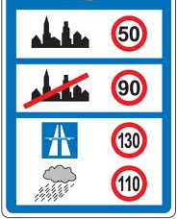
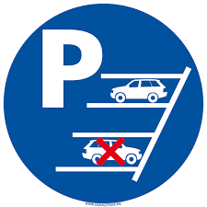


Verkeer – Autorijden
Houd u aan de maximumsnelheid,
pas uw snelheid aan bij de omstandigheden
Parkeer achteruit
  Om veilig weg te kunnen rijden
  (en niet om sneller te evacueren!)
Doe de veiligheidsgordel vast
  Gordels voor en achter
Telefoneer niet tijdens het rijden
  Zelfs met een handsfree set of een oortelefoon
  (voorschrift van de groep)
Neem de rijtijd in acht
Drink niet als u moet rijden!
  Pas op bij afscheidsborrels, seminars, cocktails
    Organiseer eventueel collectief vervoer

Slide 8


Onvoorzichtigheid
Valrisico
  Klim niet op stoelen met wieltjes
  Balanceer niet naar achteren op uw stoel
  Klim niet op de meubels
Elektrocutiegevaar
  Knutsel niet met elektriciteit
  Schakel de stroom uit voor elke interventie
  Meld elk probleem

Slide 9
Goede handelswijzen
Niet rennen
Niet balanceren op de stoel
Vermijd elke onvoorzichtigheid
Houd de trapleuning vast
Evacueer in geval van alarm (beveiliging/aanslag, gewonde, vuur)
Neem de verbodsbepalingen in acht (niet roken…)

Slide 10

Gouden regel nr. 2 – herinnering

Slide 12




De gouden regels op kantoor
02 – Verkeer – Voetgangers
Struikelen of zich stoten...
  Houd het kantoor opgeruimd
    Geen elektrische snoeren in de looppaden
    Laat geen laden openstaan
  Ren niet in de gangen
Vallen van trappen
  Gebruik zo mogelijk de lift
  Houd de trapleuning vast als u naar boven en naar beneden gaat
  Neem niet vier treden tegelijk
Uitglijden
  Let op natte vloeren
  Let op bij sneeuw of ijzel
Botsingen
  Let op de verkeerscirculatie (parkeerterrein)
  Gebruik de voetgangerspaden
  Pas in industriële vestigingen op voor bewegende voertuigen

